Slide 1
Công nghệ – Lớp 5
Lắp ráp mô hình xe điện chạy bằng pin (Tiết 1)

Slide 2
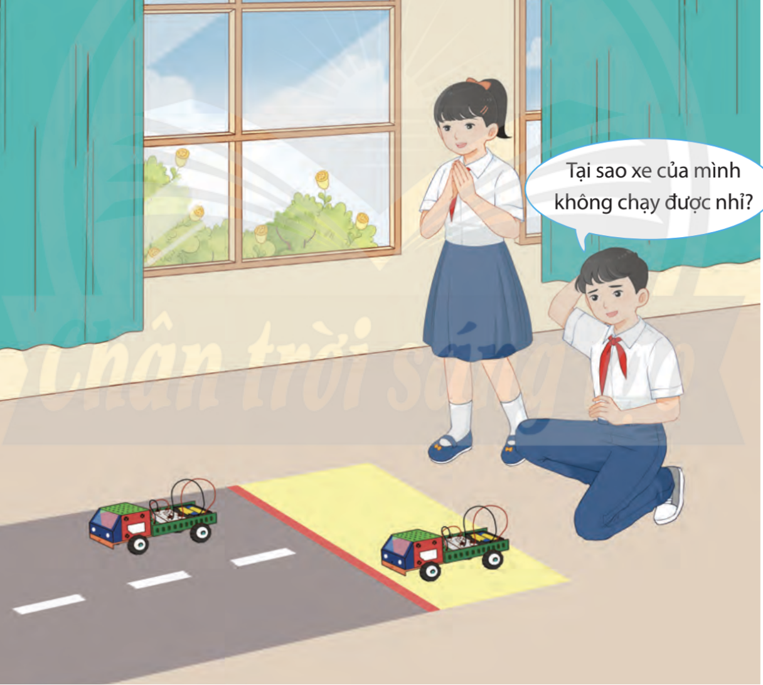
READING AS THE MAIN INGREDIENT

Slide 3
I. TÌM HIỂU MÔ HÌNH XE ĐIỆN CHẠY BẰNG PIN م .
Em hãy quan sát mô hình xe điện chạy bằng pin dưới đây, nêu các bộ phận chính và kể tên các chi tiết để lắp ghép mô hình này.

Slide 4
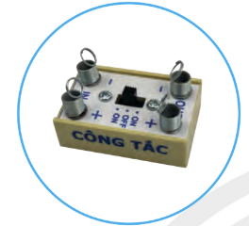
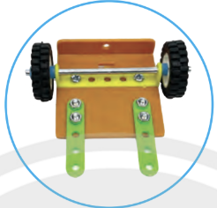
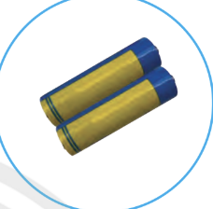
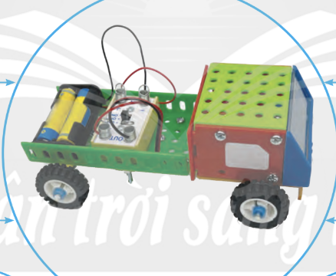
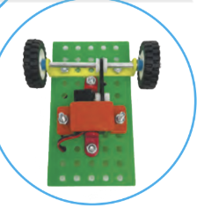
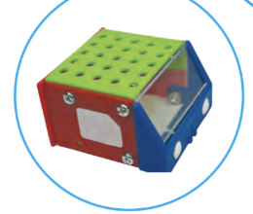
Đầu
xe
Pin
1,5 V
Công tắc
Thùng xe và
hệ truyền động
Cabin xe

Slide 5
II. THỰC HÀNH LẮP RÁP MÔ HÌNH XE ĐIỆN CHẠY BẰNG PIN

Slide 6
1. YÊU CẦU SẢN PHẨM
Mô hình được lắp ráp đầy đủ các bộ phận.
Các chi tiết được lắp ghép đúng vị trí, chắc chắn.
Dây điện nối đúng vị trí, gọn gang.
Mô hình xe hoạt động bình thường, không xảy ra sự cố.

Slide 7
2. Chuẩn bị các chi tiết, bộ phận và dung cụ
Em hãy lựa chọn và xác định số lượng các chi tiết bộ phận và dụng cụ trong bộ lắp ghép mô hình kỹ thuật theo bản gợi ý dưới đây để lắp ráp mô hình xe điện chạy bằng pin

Slide 8
TT | Chi tiết, bộ phận và dụng cụ | Số lượng
1 | Tấm lớn | 1
2 | Tấm nhỏ | 1
3 | Tấm 2 lỗ | 1
4 | Thanh chữ U dài | 4
5 | Thanh thẳng 5 lỗ | 1
6 | Thanh chữ L ngắn | 4
7 | Tấm mặt Cabin | 1

Slide 9
TT | Chi tiết, bộ phận và dụng cụ | Số lượng
8 | Tấm bên Cabin | 1
9 | Tấm sau Cabin | 1
10 | Bánh xe | 4
11 | Vòng hãm | 1
12 | Trục thẳng dài | 1
13 | Đai truyền | 1
14 | Tấm chữ L | 1

Slide 10
TT | Chi tiết, bộ phận và dụng cụ | Số lượng
15 | Động cơ | 1
16 | Puli nhựa | 1
17 | Công tắc | 1
18 | Pin tiểu 1.5 V | 2
19 | Giá hai pin tiểu | 1
20 | Vít dài | 1
21 | Vít nhỡ | 1

Slide 11
TT | Chi tiết, bộ phận và dụng cụ | Số lượng
22 | Vít ngắn | 1
23 | Đai ốc | 9
24 | Cờ - lê | 1
25 | Tua - vít | 1

